Slide 1
TRƯỜNG ĐẠI HỌC Y HÀ NỘI TRUNG TÂM CHUYỂN GIAO CÔNG NGHỆ VÀ ĐIỀU TRỊ NGHIỆN CHẤT - HIV
BÁO CÁO KẾT QUẢ BƯỚC ĐẦU CAN THIỆP SỬ DỤNG ATS TRÊN BỆNH NHÂN METHADONE VÀ NGOÀI CỘNG ĐỒNG
Hà Nội
11/04/2019

Slide 2
NỘI DUNG
Thực trạng bệnh nhân điều trị Methaodne sử dụng ATS tại một số CSĐT MMT tại Hà Nội năm 2018
Một số kết quả ban đầu triển khai can thiệp ATS trên bệnh nhân tại hai cơ sở điều trị MMT ở Hà Nội
Kế hoạch can thiệp tiếp theo năm 2019 và một số đề xuất khi mở rộng

Slide 3
Bối cảnh & Phương pháp nghiên cứu
ATS ngày càng phổ biến ở người sử dụng ma tuý
Trong TT06: gần 50% sử dụng ATS¹ (2017)
Tại cộng đồng: tỷ lệ sử dụng ATS trên nhóm tiêm chích heroin sau 12 tháng theo dõi: 23%→40%²
Sử dụng ATS ở bệnh nhân điều trị MMT làm gia tăng nguy cơ bỏ trị
Tháng 1/2018, với sự hỗ trợ của Cục PCAIDS, PEPFAR, ĐHYHN tiến hành điều tra cắt ngang trên 1605 bệnh nhân thuộc 5 CSĐT MMT Hà Nội nhằm mục đích đánh giá tình hình sử dụng ATS trên BN MMT và tìm hiểu mong muốn can thiệp
Công cụ: xét nghiệm nước tiểu và thang sàng lọc ASSIST (đánh giá mức độ nguy cơ), bảng hỏi (hành vi sử dụng)

Slide 4
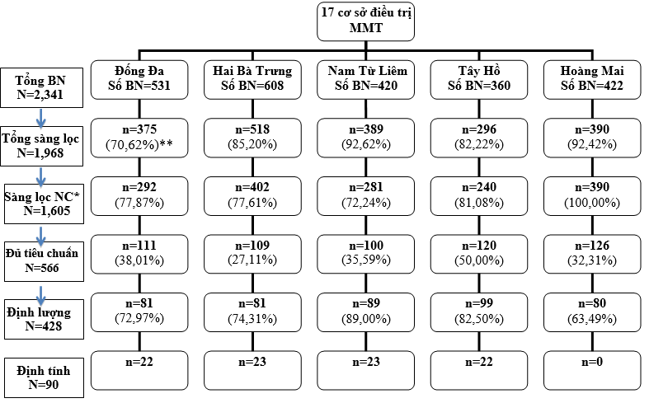
PHƯƠNG PHÁP: Sàng lọc và chọn bệnh nhân
*: Số sàng lọc nghiên cứu (n=1,605) được tính bằng tổng số sàng lọc (n=1,968) trừ đi số sàng lọc thử nghiệm bộ câu hỏi (n=363);
**: tỷ lệ % được tính bằng tử số là n của ô hiện tại chia cho và mẫu số là n của ô tương ứng phía trên.
Notes:
(18 Cơ Sở, 4.784 đến tháng 2/2019)
Ngẫu nhiên chọn 5 cơ sở để phù hợp với nguồn lực thực tế

Slide 5
Thực trạng sử dung: ASSIST + nước tiểu (n=1605)
566: sử dụng nguy cơ trung bình và cao (ASSIST) và/hoặc nước tiểu dương tính
428: đồng ý tham gia phỏng vấn bảng hỏi
Notes:
Hoạt động khảo sát ATS vào tháng 01.2018 nhằm mục đích mô tả thực trạng sử dụng ATS trong nhóm bệnh nhân điều trị MMT tại một số cơ sở điều trị Methadone trên địa bàn Hà Nội và tìm hiểu mức độ khả thi của việc áp dụng và triển khai các chiến lược can thiệp hiệu quả dựa trên bằng chứng tại cơ sở điều trị Methadone.
Kết quả: sau khi sang lọc ASSIST và xét nghiệm nước tiểu cho 1605 bệnh nhân MMT, số bệnh nhân nhóm nguy cơ trung bình và cao đồng ý tham gia nghiên cứu: 428 bệnh nhân
(4-26 điểm assist nguy cơ trung bình, 27 + nguy cơ cao)

Slide 6
Một số kết quả ban đầu triển khai can thiệp ATS trên bệnh nhân tại CS ĐT MMT ở Hà Nội

Slide 7
Can thiệp sử dụng ATS
Địa điểm: CSĐT methadone Nam Từ Liêm và TTYTDP HN.
Thời gian: 06-09/2018
Sàng lọc bệnh nhân: 1-30/6/2018
Can thiệp: 6/8 – 13/10/2018
Đánh giá hài lòng và tính khả thi: 15/10 – 29/10/2018
Mục tiêu:
Mô tả kết quả ban đầu của can thiệp trên bệnh nhân
Đánh giá sự chấp nhận và tính khả thi của các biện pháp và mô hình can thiệp ATS trên bệnh nhân điều trị MMT tại Hà Nội.

Slide 8
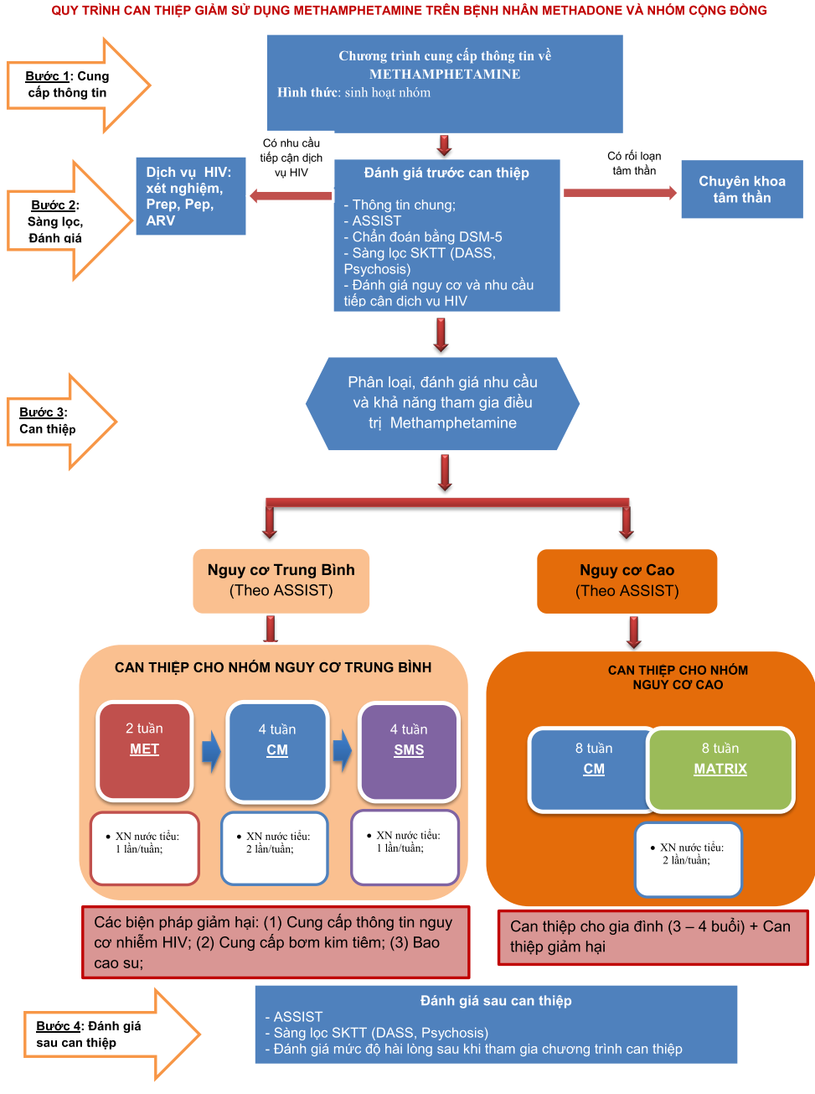

Slide 9
Các hoạt động can thiệp ATS
Phỏng vấn tạo động lực
Khám sức khỏe tâm thần
Quản lý hành vi tích cực
Matrix

Slide 10
Sử dụng mô hình ECHO đào tạo và hỗ trợ can thiệp ATS
2.1. Hình thức:
ECHO Training
Buổi giảng trực tuyến có tương tác giữa người tham gia; số lượng người tham gia không giới hạn
ECHO Techincal Assistant (TA) – Hỗ trợ kỹ thuật
Buổi hỗ trợ kỹ thuật thông qua Thảo luận ca bệnh (Case-based); số lượng người tham gia 10 – 15 người
2.2. Thời lượng: không quá 120 phút
Hình 1. Kế hoạch các buổi ECHO trong chuỗi can thiệp ATS
ECHO Training
ECHO Training
13/9
Tuần 2 MET
Tuần 3 CM
Tuần 4 CM
Tuần 5 CM
Tuần 6 CM
Tuần 7 SMS
Tuần 8 SMS
ECHO
TA
ECHO
TA
7/9
ECHO
TA
20.9

Slide 11
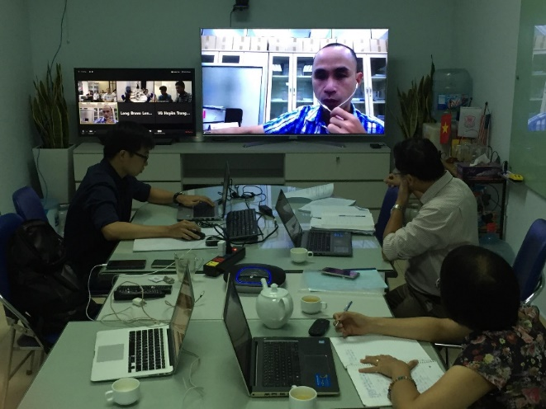
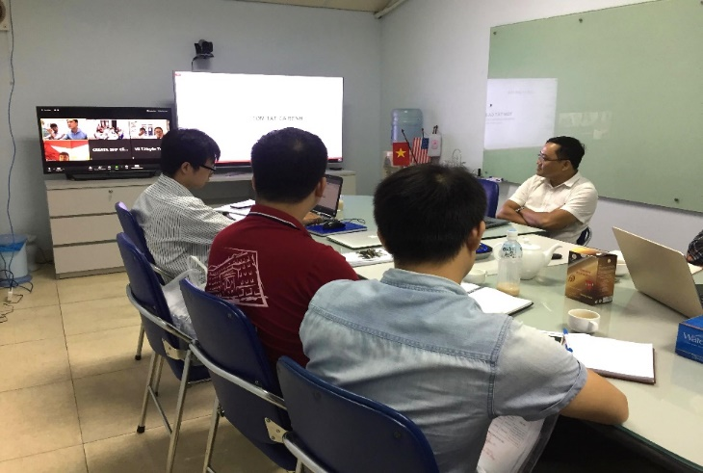
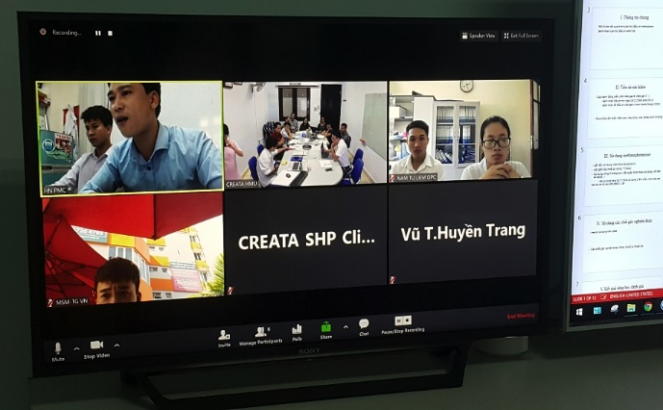
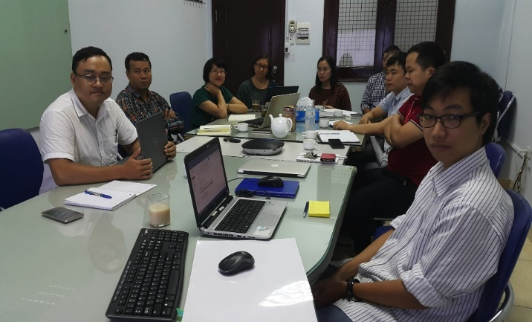
Sử dụng ECHO đào tạo và hỗ trợ can thiệp ATS

Slide 12
Kết quả của can thiệp giảm sử dụng ATS ở bệnh nhân methadone

Slide 13
Kết quả: Chuyển gửi xét nghiệm HIV (n=646)
Tổng số bệnh nhân đang điều trị ở 2 cơ sở MMT YTDP HN và MMT NTL, thời điểm tháng 06.2018
(n = 646)
Số lượng bệnh nhân trong cơ sở tham gia sàng lọc ASSIST
(n = 618)
Số bệnh nhân biết xét nghiệm HIV trong 6 tháng gần đây
(n = 258)
Số bệnh nhân chưa được xét nghiệm HIV trong 6 tháng gần đây
(n = 360)
Số bệnh nhân có xét nghiệm HIV (+) tại cơ sở
(n = 97)
Số bệnh nhân đã được chuyển gửi xét nghiệm HIV
(n = 342)
Trong nhóm chưa được xét nghiệm HIV trong 6 tháng gần đây, 95% bệnh nhân đã được chuyển gửi xét nghiệm HIV. 100% bệnh nhân được xét nghiệm sau chuyển gửi.

Slide 14
Kết quả: Sàng lọc bệnh nhân can thiệp ATS (n=646)
Sơ đồ sàng lọc bệnh nhân nguy cơ qua ASSIST và xét nước nước tiểu với ATS
ở hai cơ sở MMTL NTL và MMT TTYTDP HN bệnh tháng 06.2018
Tổng số bệnh nhân đang điều trị ở 2 cơ sở MMT YTDP HN và MMT NTL, thời điểm tháng 06.2018
(n = 646)
Số lượng bệnh nhân trong cơ sở tham gia sàng lọc ASSIST
(n = 618)
Số bệnh nhân ở mức nguy cơ trung bình trờ lên với ATS
(n = 118)
Số bệnh nhân nguy cơ trung bình đồng ý tham gia can thiệp ATS
(n = 88)
Số bệnh nhân nguy cơ cao đồng ý tham gia can thiệp ATS
(n = 23)
Notes:
18 ca do cơ sở 100%

Slide 15
Kết quả trên nhóm nguy cơ trung bình (n=88)
Trước can thiệp
Notes:
1 người chưa điều trị ARV

Slide 16
Kết quả trên nhóm nguy cơ trung bình (n=88)
Of 7 missing cases: 3 dropped out of MMT, 3 moved to another MMT clinic, 1 had unusual MMT routine
Tỷ lệ bệnh nhân dương tính với ATS trong nhóm sử dụng ATS nguy cơ trung bình qua 8 tuần can thiệp*

Slide 17
Kết quả trên nhóm nguy cơ trung bình (n=88)
p< 0,001
p= 0,001
p= 0,001
p< 0,001
THANG ĐÁNH GIÁ LO ÂU - TRẦM CẢM - STRESS (DASS-21)

Slide 18
Kết quả trên nhóm nguy cơ cao (n=23)
Trước can thiệp

Slide 19
Kết quả trên nhóm nguy cơ cao (n=23)
* (6 bệnh nhân bỏ can thiệp)
Notes:
So với tổng số 23 bệnh nhân ban đầu, số bệnh nhân duy trì tham gia tư vấn nhóm MATRIX là 17.
6 trường hợp bệnh nhân này gồm:
2 trường hợp không đồng ý tiếp tục tham gia can thiệp
2 trường hợp bị bắt trong quá trình can thiệp
2 trường hợp chỉ tham gia CM, không tham gia MATRIX (2 trường hợp này vẫn được đánh giá cuối can thiệp)

Slide 20
Notes:
Bảng danh sách bệnh nhân tham gia các buổi matrix hàng tuần (có 7 buổi tổ chức vào chủ nhật và 1 buổi vào thứ sáu).
Danh sách ban đầu có tổng số 23 bệnh nhân tuy nhiên ngay từ tuần thứ 1 sau đánh giá ban đầu có 2 bệnh nhân không thể tham gia liên quan đến việc không tiếp tục điều trị methadone. Vì vậy còn 21 bệnh nhân, trong số này có 1 bệnh nhân nữ. Trong quá trình điều trị, có 3 bệnh nhân trong số 21 bệnh nhân bị bắt liên quan đến vấn đề buôn bán ma túy nên duy trì đến khi kết thúc 8 tuần can thiệp chỉ còn 18 bệnh nhân.
Có 2 chỉ số hiển thị trên bảng theo dõi các buổi tham gia tư vấn nhóm theo mô hình matrix là (1) chuyên cần và (2) phần thưởng (bệnh nhân nhận được phần thưởng khi có hoạt động tích cực ví dụ giữ sạch, đi sớm, tích cực phát biểu. Trên bảng quy ước giấy bìa màu xanh thể hiện tính chuyên cần và giấy bìa màu hồng thể hiện phần thưởng bệnh nhân có được trong mỗi buổi tư vấn nhóm.
Chuyên cần: có 3 bệnh nhân tham gia được 7/8 buổi. Phần lớn là 4-6 buổi. Những buổi nghỉ bệnh nhân đều báo lý do với cán bộ phòng khám.

Slide 21
Kết quả trên nhóm nguy cơ cao (n=23)
(Lần xét nghiệm đầu tiên của tuần đầu can thiệp bị missing )
* (4 bệnh nhân bỏ can thiệp)
Notes:
4 bệnh nhân bỏ can thiệp: 2 trường hợp không tiếp tục tham gia, 2 trường hợp bị bắt
Kết quả xet nghiệm ATS giảm trong nhóm nguy cơ cao sau 8 tuần tuy nhiên kết quả xét nghiệm nước tiểu với CDTP thay đổi như thế nào sau 8 tuân

Slide 22
Kết quả trên nhóm nguy cơ cao (n=23)
Tỷ lệ bệnh nhân nhóm nguy cơ cao có xét nghiệm nước tiểu dương tính với ATS, OPIOID qua 8 tuần can thiệp*
4 bệnh nhân bỏ can thiệp trong đó có 2 trường hợp bỏ điều trị methadone và 2 trường hợp bị bắt
(Urinalysis of week 1 is missing for lack of drug tests)

Slide 23
Kết quả trên nhóm nguy cơ cao (n=23)
p= 0.153
p= 0,13
p< 0,055
p= 0,01
THANG ĐÁNH GIÁ LO ÂU - TRẦM CẢM - STRESS (DASS-21)

Slide 24
Đánh giá sự chấp nhận và tính khả thi của can thiệp ATS

Slide 25
Đánh giá chung về can thiệp
Bệnh nhân:
Chương trình, thể hiện sự quan tâm đến bệnh nhân, khiến họ cảm thấy được động viên;
‘‘Bác sĩ đã luôn dành thời gian hỗ trợ, để bệnh nhân hạn chế tìm đến ma túy đá’’;
‘‘Đánh giá cao các buổi sinh hoạt cho nhóm nguy cơ cao vì “cởi mở”, “chia sẻ thật” các vấn đề’’;
Động viên bằng phần thưởng được đánh giá cao và là bằng chứng khách quan, và giúp bệnh nhân được gia đình ghi nhận sự tiến bộ;
Notes:
Nhược điểm của chương trình (bỏ ở slide này vì đưa vào góp ý cho từng can thiệp)
‘‘Thời gian can thiệp ngắn’’;
‘‘Nội dung trong các buổi sinh hoạt nhóm, tin nhắn chưa phong phú và cần phát triển sâu hơn nếu tiếp tục’’;
Vai trò của gia đình là rất quan trọng trong quá trình điều trị, cần có các can thiệp cho gia đình để đem lại hiệu quả tốt hơn, giúp quan hệ trong gia đình được tốt hơn;

Slide 26
Đánh giá chung về can thiệp
Cán bộ y tế:
‘‘Chương trình rất tốt, giúp một số bệnh nhân giảm và dần không còn sử dụng’’;
‘‘Bệnh nhân gắn bó với hoạt động của chương trình này hơn các chương trình tư vấn trước kia’’;
‘‘Cung cấp thông tin và kiến thức thêm cho cán bộ, giúp công việc tư vấn chất lượng hơn’’;
‘‘Giúp thay đổi thái độ bệnh nhân rõ rệt qua từng tuần’’;
Notes:
Khó khăn: (bỏ ở slide này vì sẽ đưa vào góp ý cho từng can thiệp)
‘‘Hoạt động xét nghiệm nước tiểu không gây khó khăn cho cán bộ vì là hoạt động thường quy, tuy nhiên một số bệnh nhân sẽ không hợp tác lắm nếu xét nghiệm 2 lần/tuần’’;

Slide 27
Kết quả trên nhóm nguy cơ trung bình (n=88)
Tỷ lệ % can thiệp được bệnh nhân thích nhất
Thang điểm VAS về mức độ hài lòng cho từng can thiệp của nhóm NCTB (n=77)
Loại can thiệp | VAS Median [q25 - q75]
Sinh hoạt nhóm (n=77)ª | 9 [8-10]
Phỏng vấn nâng cao động lực (n=77ª) | 9 [8-10]
Quản lý hành vi tích cực (n=77 ª) | 10 [9-10]
SMS (n=53 ^{b}) | 10 [8-10]
(11 trường hợp missing: 4 ra khỏi chương trình MMT, 4 chuyển đi, 1 bị bắt, 2 không đồng ý tham gia đánh giá sự hài lòng sau can thiệp)
Notes:
Tham gia can thiệp: các câu hỏi về việc bệnh nhân tuân thủ hướng dẫn của tư vấn viên, bệnh nhân tích cực chia sẻ cảm giác của mình trong khi tư vấn, và việc bệnh nhân có tiến bộ trong quá trình giảm sử dụng ATS của mình.
Hài long can thiệp: việc lịch hẹn và địa điểm phù hợp với bệnh nhân, bệnh nhân hài long chung với chương trình can thiệp, và việc bệnh nhận nhận được nhiều buổi tư vấn cá nhân trong chương trình.
Mối quan hệ với tư vấn viên: Sự tin tưởng của bệnh nhân với tư vấn viên, sự đồng viên, hỗ trợ của tư vấn viên trong việc giảm sử dụng ATS, việc dễ dàng hiểu lời nói của tư vấn viên và việc tư vấn viên giúp phát triển tự tin của bệnh nhân.
Hỗ trợ từ đồng đẳng viên: Các đồng đẳng khác quan tâm tới bệnh nhân, không có sự khác biệt giữa bệnh nhân và các đồng đẳng cùng tham gia chương trình, và việc phát triển được mối quan hệ hỗ trợ nhau với đồng đẳng viên khác thông qua chương trình này.

Slide 28
Kết quả trên nhóm nguy cơ cao (n=23)
Thang điểm VAS về mức độ hài lòng cho từng can thiệp của nhóm NNC (n=17)
Tỷ lệ % can thiệp được bệnh nhân thích nhất
Loại can thiệp | VAS Median [q25 - q75]
Sinh hoạt nhóm (n=17ª) | 8 [8-8]
MATRIX (n=17ª) | 9 [8-10]
Quản lý hành vi tích cực (n=17 ª) | 9 [8-10]
(6 trường hợp missing: 2 ra khỏi chương trình MMT, 3 bị bắt, 1 không đồng ý tham gia đánh giá sự hài lòng sau can thiệp)
Notes:
Tham gia can thiệp: các câu hỏi về việc bệnh nhân tuân thủ hướng dẫn của tư vấn viên, bệnh nhân tích cực chia sẻ cảm giác của mình trong khi tư vấn, và việc bệnh nhân có tiến bộ trong quá trình giảm sử dụng ATS của mình.
Hài long can thiệp: việc lịch hẹn và địa điểm phù hợp với bệnh nhân, bệnh nhân hài long chung với chương trình can thiệp, và việc bệnh nhận nhận được nhiều buổi tư vấn cá nhân trong chương trình.
Mối quan hệ với tư vấn viên: Sự tin tưởng của bệnh nhân với tư vấn viên, sự đồng viên, hỗ trợ của tư vấn viên trong việc giảm sử dụng ATS, việc dễ dàng hiểu lời nói của tư vấn viên và việc tư vấn viên giúp phát triển tự tin của bệnh nhân.
Hỗ trợ từ đồng đẳng viên: Các đồng đẳng khác quan tâm tới bệnh nhân, không có sự khác biệt giữa bệnh nhân và các đồng đẳng cùng tham gia chương trình, và việc phát triển được mối quan hệ hỗ trợ nhau với đồng đẳng viên khác thông qua chương trình này.

Slide 29
Kết Luận
Kết quả ban đầu:
Giảm sử dụng methamphetamine (qua xét nghiệm nước tiểu) trên nhóm bệnh nhân nguy cơ cao sau 8 tuần can thiệp
Không gia tăng tình trạng sử dụng ATS trong nhóm nguy cơ trung bình trong suốt 8 tuần can thiệp.
Ở nhóm nguy cơ cao, việc duy trì tham gia các buổi tư vấn nhóm vào chủ nhật hàng tuần luôn ở mức 10-14 bệnh nhân/tổng số 19 bệnh nhân. Có 3 bệnh nhân tham gia 7 trên tổng số 8 buổi. Bệnh nhân tự nguyện và gắn kết → tầm quan trọng của hoạt động nhóm
Tính khả thi:
Tỷ lệ bệnh nhân tham gia các hoạt động can thiệp tâm lý xã hội (tư vấn cá nhân, tư vấn nhóm) trong suốt 8 tuần là cao và bệnh nhân đồng ý xét nghiệm nước tiểu ngẫu nhiên.
Cán bộ y tế: các kĩ thuật can thiệp (PVTĐL, QLHVTC, Giáo dục nhóm...) phù hợp với năng lực cán bộ cơ sở điều trị methadone.
Gia đình bệnh nhân tham gia các buổi giáo dục nhóm mở và một số buổi Matrix.

Slide 30
Kết Luận
Cung cấp nhiều dịch vụ cho bệnh nhân tham gia điều trị ATS:
Chuyển gửi bệnh nhân xét nghiệm HIV và tiếp cận các dịch vụ dự phòng/điều tri
Chuyển gửi điều trị tâm thần cho bệnh nhân trong suốt quá trình can thiệp ATS
Triển khai mô hình ECHO để đào tạo và hỗ trợ kỹ thuật trong quá trình can thiệp ATS là có tính khả thi

Slide 31
KẾ HOẠCH CAN THIỆP NĂM 2019 VÀ MỘT SỐ ĐỀ XUẤT

Slide 32
1. NÂNG CAO NĂNG LỰC
- Xây dựng tài liệu đào tạo can thiệp lạm dụng ma tuý tổng hợp dạng Amphetamine (ATS)
- Thời gian từ tháng 4 – 9/2019

Slide 33
2. THỰC HIỆN CAN THIỆP
Thực hiện can thiệp ATS trên 02 Cơ sở MMT, Đại Từ - Thái nguyên và Nam Từ Liêm – Hà Nội, 01 MSM tại Phòng khám SHP Đại học Y Hà Nội;
02 nhóm sử dụng ATS ngoài cộng đồng
Thời gian: từ tháng 4 - 9/2019

Slide 34
3. ĐỀ XUẤT KHI MỞ RỘNG MÔ HÌNH
Khoảng 19% bệnh nhân MMT có sử dụng Met cần can thiệp
Địa điểm can thiệp tại các Cơ sở MMT
Tư vấn viên sẽ là người cung cấp dịch vụ (Tư vấn cần được đào tạo nâng cao nặc lực can thiệp theo mô hình matrix 5 ngày/lớp, 5 ngày quản lý hành vi tích cực và phỏng vấn tạo động lực)

Slide 35
3. ĐỀ XUẤT KHI MỞ RỘNG MÔ HÌNH (tt)
Việc duy trì thời gian dài can thiệp đối với bệnh nhân là rất quan trọng vì vậy cần có nhân sự tư vấn được đào tạo một cách bài bản và có cơ chế tuyển dụng để nhân sự an tâm công tác.
Kết nối chuyển gửi khám tâm thần đối với những bệnh nhân sử dụng đá cá những biểu hiện loạn thần.
Kinh phí: (bao gồm test xét nghiệm nước tiểu, quà quản lý hành vi tích cực, bánh nước cho sinh hoạt nhóm, văn phòng phẩm...)

Slide 36
3. ĐỀ XUẤT KHI MỞ RỘNG MÔ HÌNH (tt)
Vai trò của gia đình rất quan trọng vì vậy cần thực hiện thêm liệu pháp gia đình để tăng cường sự hỗ trợ bệnh nhân
Thực hiện đánh giá hiệu quả sau 8 – 16 tuần can thiệp.

Slide 37
TRƯỜNG ĐẠI HỌC Y HÀ NỘI TRUNG TÂM CHUYỂN GIAO CÔNG NGHỆ VÀ ĐIỀU TRỊ NGHIỆN CHẤT - HIV
XIN TRÂN TRỌNG CẢM ƠN !
MỌI THÔNG TIN CHI TIẾT XIN VUI LÒNG LIÊN HỆ
Trung tâm Đào tạo và Nghiên cứu Lạm dụng chất-HIV
Trường Đại học Y Hà Nội

